Slide 1
API-MOCK（弹珠）
https://git.pandatv.com/automation/apimock

Slide 2
APP
Server
Fiddler
OnBeforeResponse()
selectors
Mock Server

Slide 3
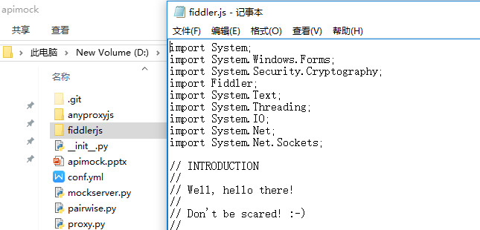
1.替换fidderjs
将fiddlerjs中代码复制到 Fiddler->Rules->Customize Rules中
重启Fiddler

Slide 4
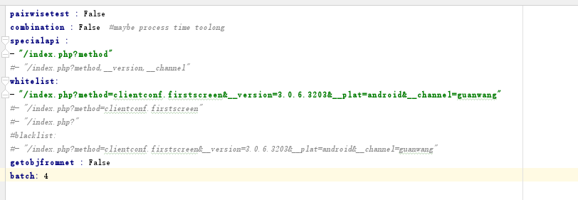
2.配置yml
whitelist : 指定白名单，若未配置
则对所有api做劫持
blacklist: 黑名单
pairrwisetest : 正交算法
combination : 是否开启多字段组合

Slide 5
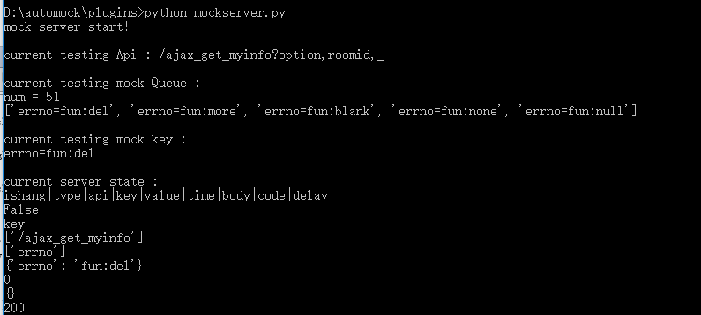
3.运行py
劫持api，轮询mock

Slide 6
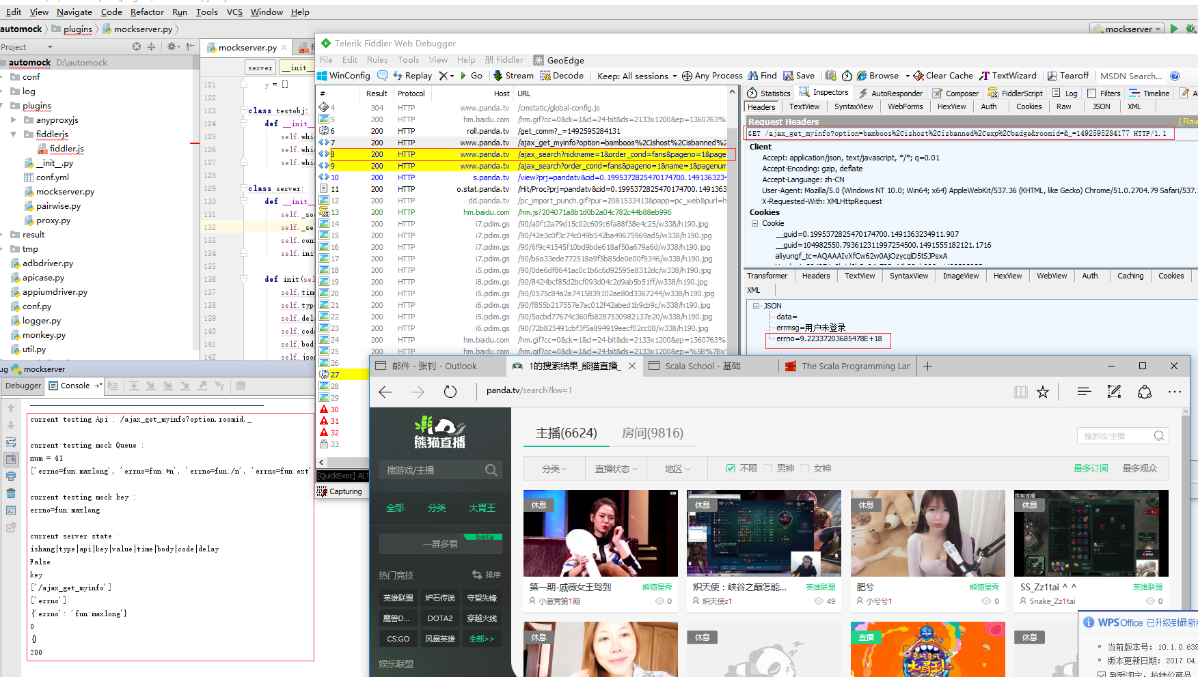

Slide 7
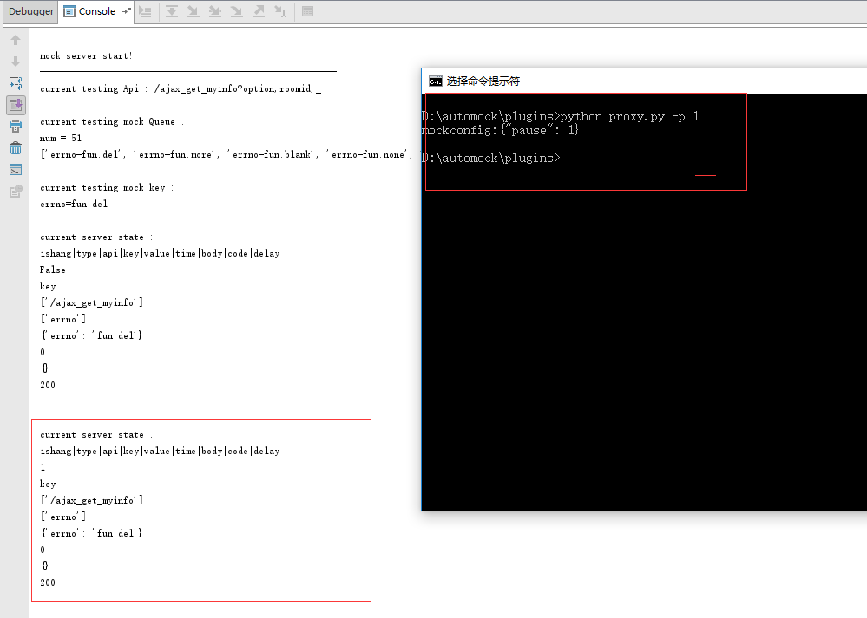
技巧1：Hang
-p 1 暂停服务器轮询
-p 0 恢复轮询

Slide 8
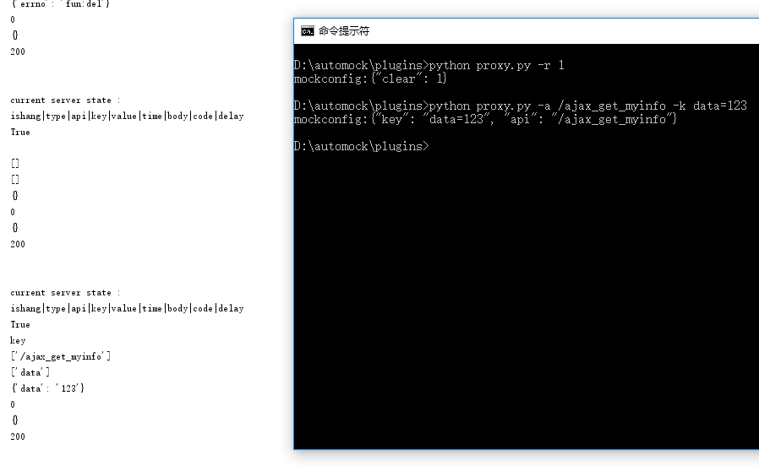
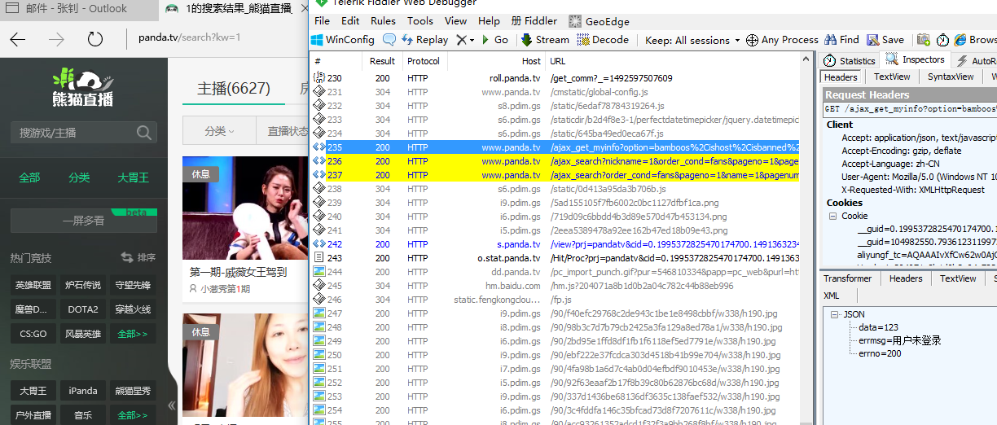
技巧2：注入命令
设定制定mock策略
详看readme

